Slide 1
Geometriya
7
sinf
Mavzu:
Geometriya fani va predmeti

Slide 2
Geometriya fanining tarixi
Har bir yangi bilim va axborotni ifodalash uchun uning tarixiga nazar solish zarur.
Geometriya fanini o‘qitishni avval uning tarixi va kelib chiqish sabablari bilan tanishtirish zarurligidan,uning yaratilish va rivojlanish tarixiga yuzlanamiz.

Slide 3
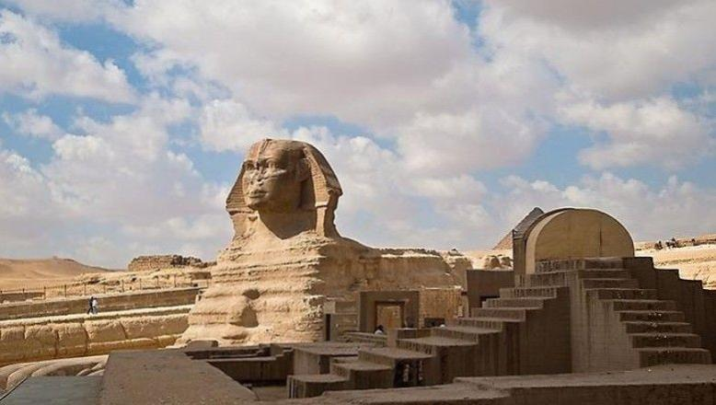

Slide 4
Qadimgi Misr
Geometriyaga oid dastlabki tushuncha-lar bundan 4-5 ming yil muqaddam qadimgi Misrda paydo bo‘lgan. O‘sha kezlarda Nil daryosining suvi har yili toshib, ekin maydonlarini yuvib turgan.

Slide 5
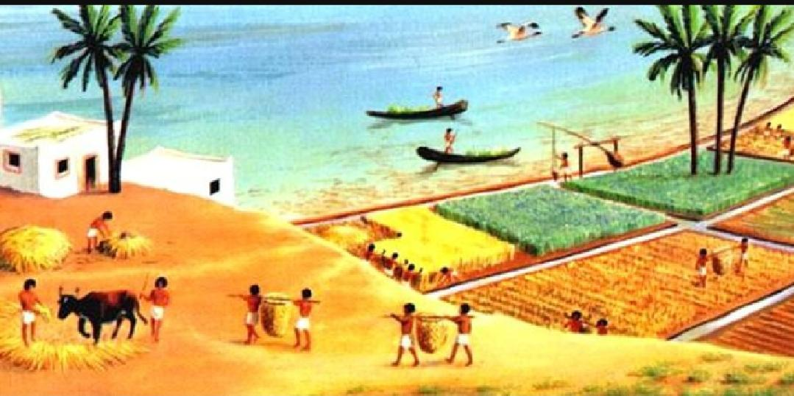

Slide 6
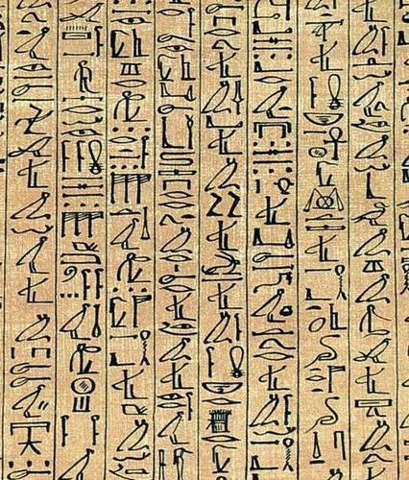
Qadimgi Misr
Shuning uchun, ekinzor-larni qayta taqsimlash va soliq miqdorini aniqlash uchun bu maydonlarda belgilash va o‘lchash ishlarini bajarishga to‘g‘ri kelgan.

Slide 7
Qadimgi Yunoniston
Qadimgi Misrdan o‘rgangan yunonlar Yerni o‘lchash usullarini “Geometriya”
deb atashgan. Unga ko‘ra “Geometriya” yunoncha so‘z bo‘lib, “geo” – yer, “metrio” – o‘lchash degan ma’noni anglatuvchi qismlardan tuzilgan.

Slide 8
Tarixiy ma’lumot
Miloddan avvalgi VII –VI-asrlarda Qadimgi
Xorazmda ham Misrdagi kabi Amudaryoning
quyi qismida yer o‘lchash usullari bajarilgan.
Qadimgi yunon olimi Evklid o‘sha paytgacha
ma’lum bo‘lgan barcha geometrik tushuncha va xossalarni tartibga keltirib, “NEGIZLAR” deb nomlangan kitobida bayon etdi.

Slide 9
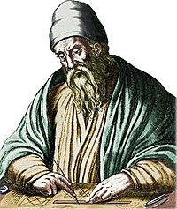
Evklid (mil.av. III asr)
Qadimiy yunon olimi, geometriya fani shakllanishi-da katta o‘rin tutgan – “Negizlar” asari bilan mashhur bo‘lgan.

Slide 10
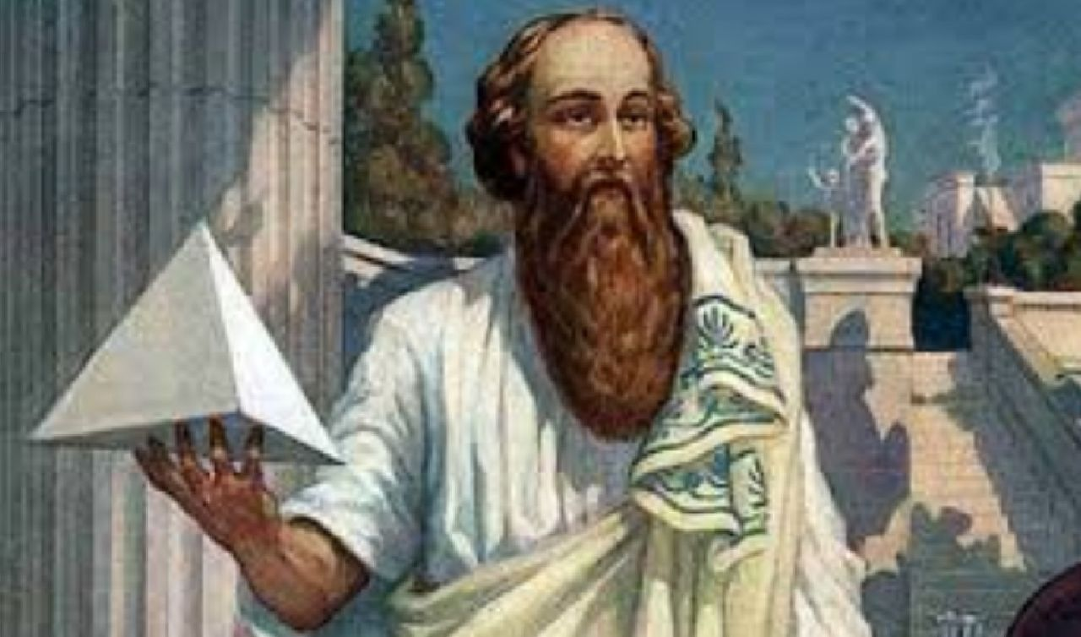
Fales Miletskiy
Geometriya fanini qadimgi Misrdan Yunonistonga «olib kelgan» olim
(mil.av.624-547)
Suqrotdan avvalgi yetti ulamolardan biri bo‘lgan.

Slide 11
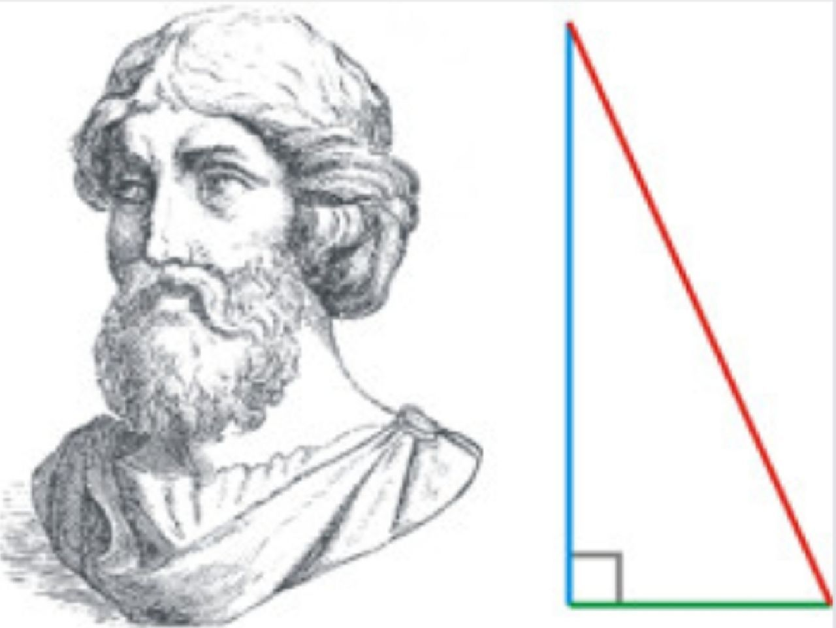
Qadimgi Bobil
Geometriyaga oid dastlabki tushun-chalardan Qadimgi Bobilda ham foydalanilgan. Ushbu fan to‘g‘risidagi bilimlar Bobil taraq-qiyotining gullab yashnashiga
katta hissa qo‘shgan. Xususan, tarixchilar Pifagor teoremasi Bobilda topilgan deb hisoblashadi.

Slide 12
Geometriya
Geometriya – geometrik shakllar va
ularning xossalari haqidagi fan.
Fan ikki bo‘limdan iborat bo‘lib,
bu bo‘limlar planimetriya
va stereometriya deb nomlanadi.

Slide 13
Panimetriya
Planimetriya
(lot. Planum – «tekislik» (metreo) – «oʻlchayman») geometriyaning sohasi boʻlib, unda ikki oʻlchamli, yaʼni bir tekislikka joylasha oladigan shakllar oʻrganiladi.
Planimetriyada nuqta, toʻgʻri chiziq, koʻpburchaklar, aylana kabi geometrik tushunchalar va ular orasidagi munosabatlar koʻriladi.

Slide 14
Stereometriya
Geometriyaning sohasi boʻlib, unda uch oʻlchamli shakllar oʻrganiladi.
Stereometriya (qad.yun. Stereos – «qattiq, fazoviy» va yun. (metreo) – «oʻlchayman»).Fazoviy shakllarning
xossalari o‘rganiladi.

Slide 15
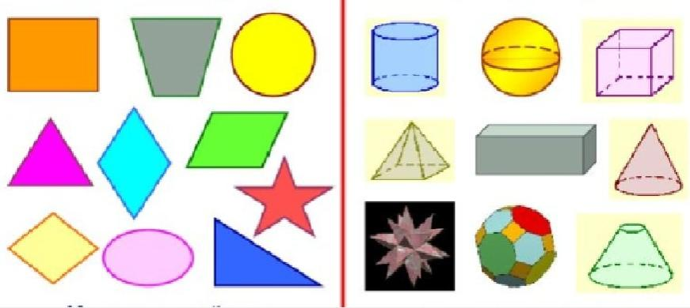
Geometriyaning bo‘limlari
Planimetriya Stereometriya

Slide 16
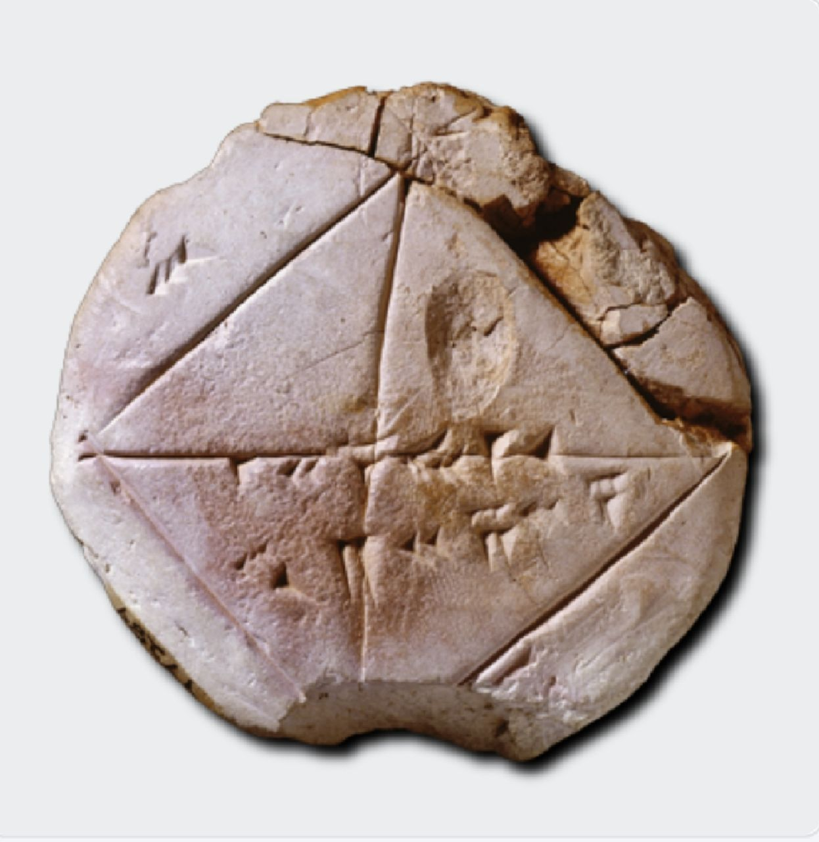
Qadimgi toshdagi yozuvlar nimalarni anglatadi?

Slide 17
Qadimgi toshdagi yozuvlar kvadrat va diagonal o‘rtasidagi bog‘liqlikni anglatadi.

Slide 18
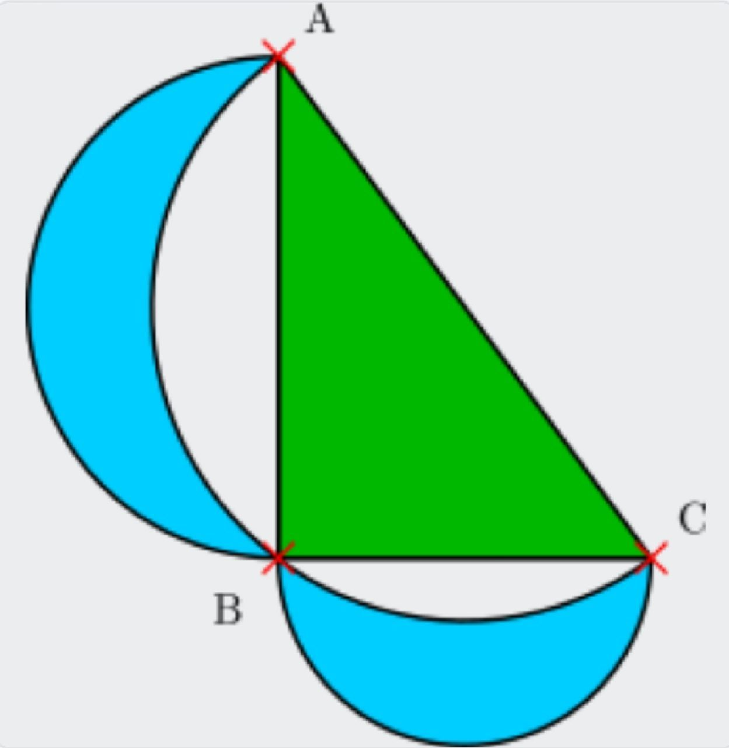
Rasmda ko‘rsatilgan shakl fanda qanday nom bilan mashhur?

Slide 19
Rasmda ko‘rsatilgan shakl fanda «Gippokrat oyi» nomi bilan mashhur

Slide 20
Mustaqil bajarish uchun topshiriqlar
Darslikning 7- betida joylashgan
5-10-savollarga javob yozish.

